Slide 1
Latinska Amerika

Slide 2
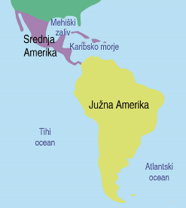
Delitev
Latinsko Ameriko običajno delimo na:
Glede na jezik
špansko govoreči del (hispanski),
portugalsko govoreči del,
včasih tudi francosko govoreči del.
Glede na geografsko lego:
Srednja Amerika:
Mehika
Medmorska Amerika
Karibski otoki
Južna Amerika.

Slide 3
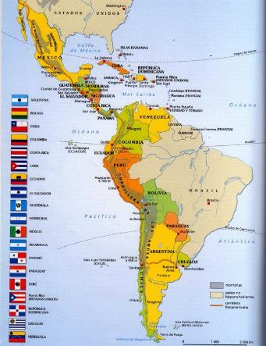
Sestavne države
Argentina
Bolivija
Brazilija
Čile
Kolumbija
Kostarika
Kuba
Dominikanska Republika
Ekvador
Salvador
Gvatemala
Haiti
Honduras
Mehika
Nikaragva
Panama
Paragvaj
Peru
Puerto Rico (ni samostojna)
Uruguay
Venezuela

Slide 4
Geografska lega, večje reke, gorovja, kotline

Slide 5
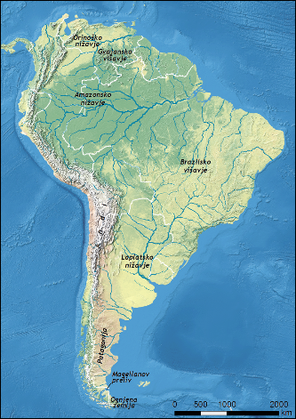
Južna Amerika
Geografska lega:
Večji del v vročem toplotnem pasu,
Na južnem delu celine prehaja v zmerno toplega.
Skrajni jug v mrzlem toplotnem pasu.
Kotline:
Laplatsko nižavje
Orinoško nižavje
Gorovja:
Andi
Altiplano
Puna de Atacama
Cordillera:
Blanca
Merida
Negra
Reke:
Amazonka
Parana
Orinoko
Rio Negro
Urugvaj
Paragvaj
Rio de la Plata itd.

Slide 6
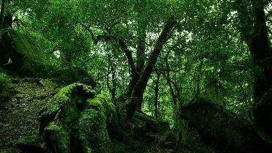
Srednja Amerika
Največji vpliv ima
Lega v vročem pasu
Majhna oddaljenost od morja
Rastlinstvo
Tropski deževni gozd
Zavetrni predeli:savana
Puščavsko in polpuščsavsko
Je na stiku 2 tektonskih plošč
Sproža vulkane, potrese

Slide 7
prebivalstvo

Slide 8
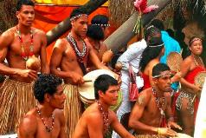
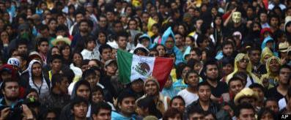
Srednja Amerika
Karibsko otočje
Zaradi malo dohodkov, mladi domačini hodijo iskat zaposlitev v svet.
Medmorska Amerika
Največ potomcev mešanih staršev
Mestici (evropejci-staroselci)
Mulati (evropejci-afričani)
Staroselci (prevladujejo v Gvatemali)
Evropejci (prevladujejo v Kostariki)
Kreoli (potomci prvih španskih priseljencev)
Mehika
Potomci mešanih staršev
Slabo obljudena območja
Jukatan
Sušni deli na severu in severozahodu
Prenaseljena mesta
Brezposelnost
Brezdomstvo
Onesnažen zrak
Pomanjkanje pitne vode
Kriminal

Slide 9
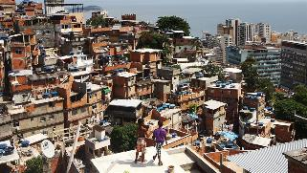
Južna Amerika
Velik delež revnega prebivalstva
Črnci (potomci sužnjev)
Velik del mesticev (indijanci-evropejci)
Staroselski indijanci iz Andov,
Različna ljudstva Amazonskega nižavja,
Premožnih je le dober odstotek.
Belci (potomci Špancev in Portugalcev)
Revno prebivalstvo je pogosto brez zaposlitve in doma.
Najbolj so ogroženi otroci, ki so brez pravic:
Nimajo hrane,
So brez strehe nad glavo,
Varnosti,
Igre,
Izobraževanja.
Opravljajo pa že v mladosti težka fizična dela.
Staroselci v Amazonskem gozdu so izrinjeni zaradi
izsekavanja gozda,
pridobivanja novih kmetijskih zemljišč,
odpiranja rudnikov.

Slide 10
Gospodarstvo

Slide 11
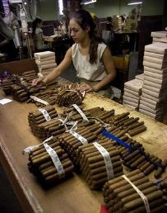
Srednja Amerika
Karibsko otočje:
Velike plantaže:
Sladkornega trsta
Zelo cenjenega tobaka
Medmorska Amerika:
Ni industrije
Monokulturno plantažno poljedeljstvo
Mehika:
Nekoč iskano zlato je zamenjala nafta
Tropski pridelki ob Mehiškem zalivu:
Banane
Kokos
Kava
Kakav
Pridelovanje na umetno namakanih poljih:
Koruza
Fižol
Bombaž
Tobak

Slide 12
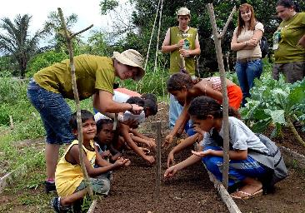
Južna Amerika
Ribolov
Pobiranje kokinih listov
Kokain ki ga pol uvažajo v ZDA
Izsekavanje gozdov
Danes
Sladkorni trs
Kava
Tobak
Tropsko sadje
Kavčuk
Soja
Argentina
Žito
Goveje meso
Pred prihodom Evropejcev
Kakav
Tobak
Koruza
Krompir
Maniok

Slide 13
VIRI
Učbenik Geografija Afrike in Novega sveta,
https://eucbeniki.sio.si/geo8/2587/index.html,
https://sl.wikipedia.org/wiki/Latinska_Amerika.

